Slide 1
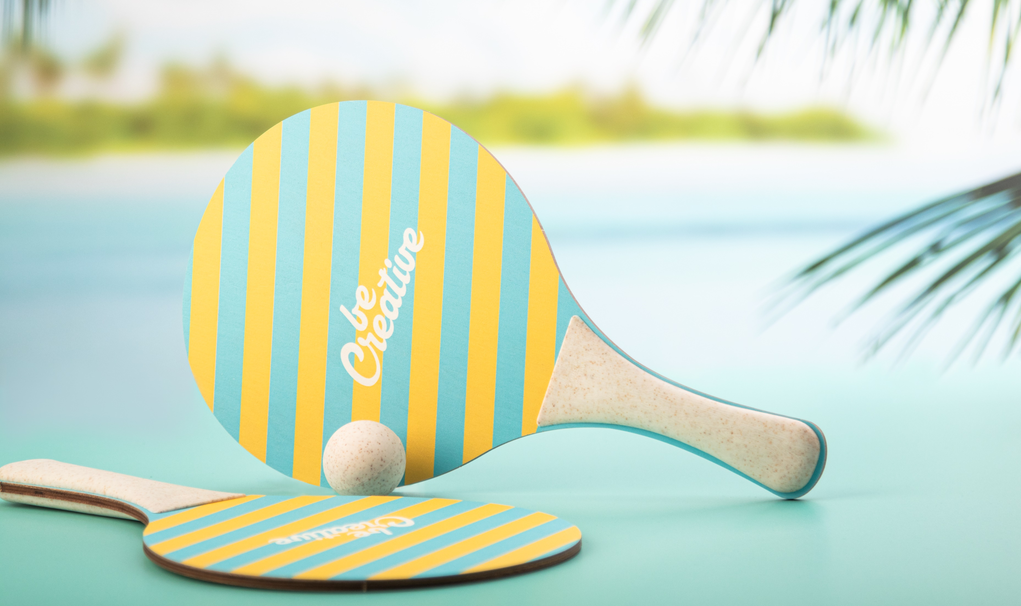
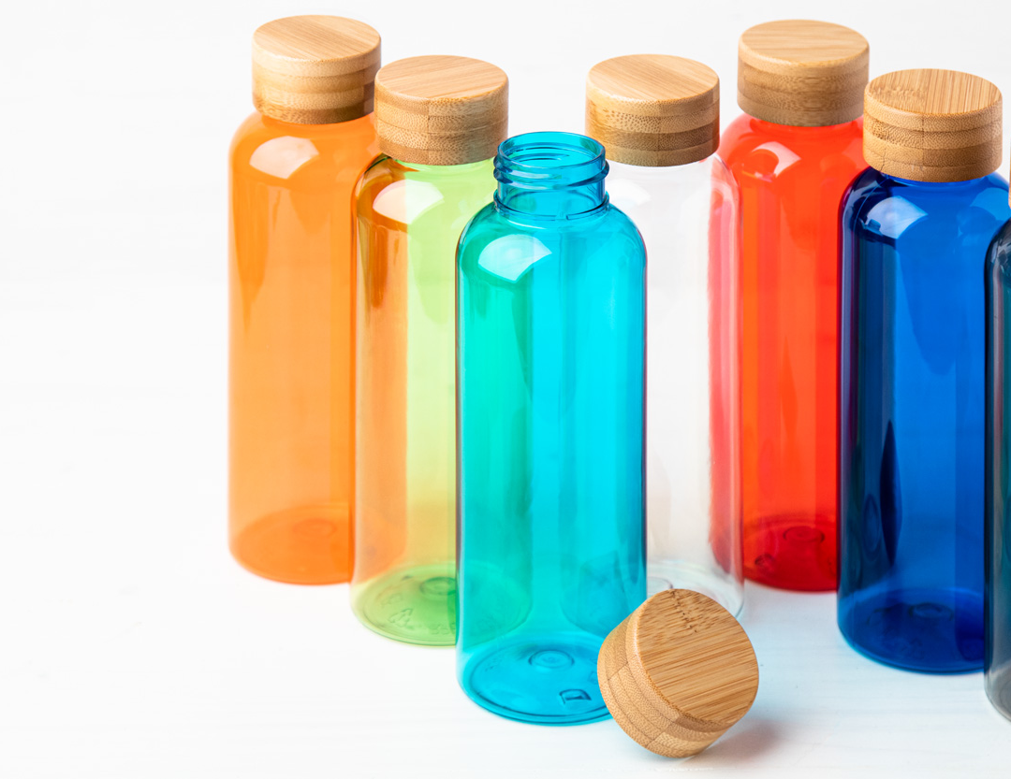
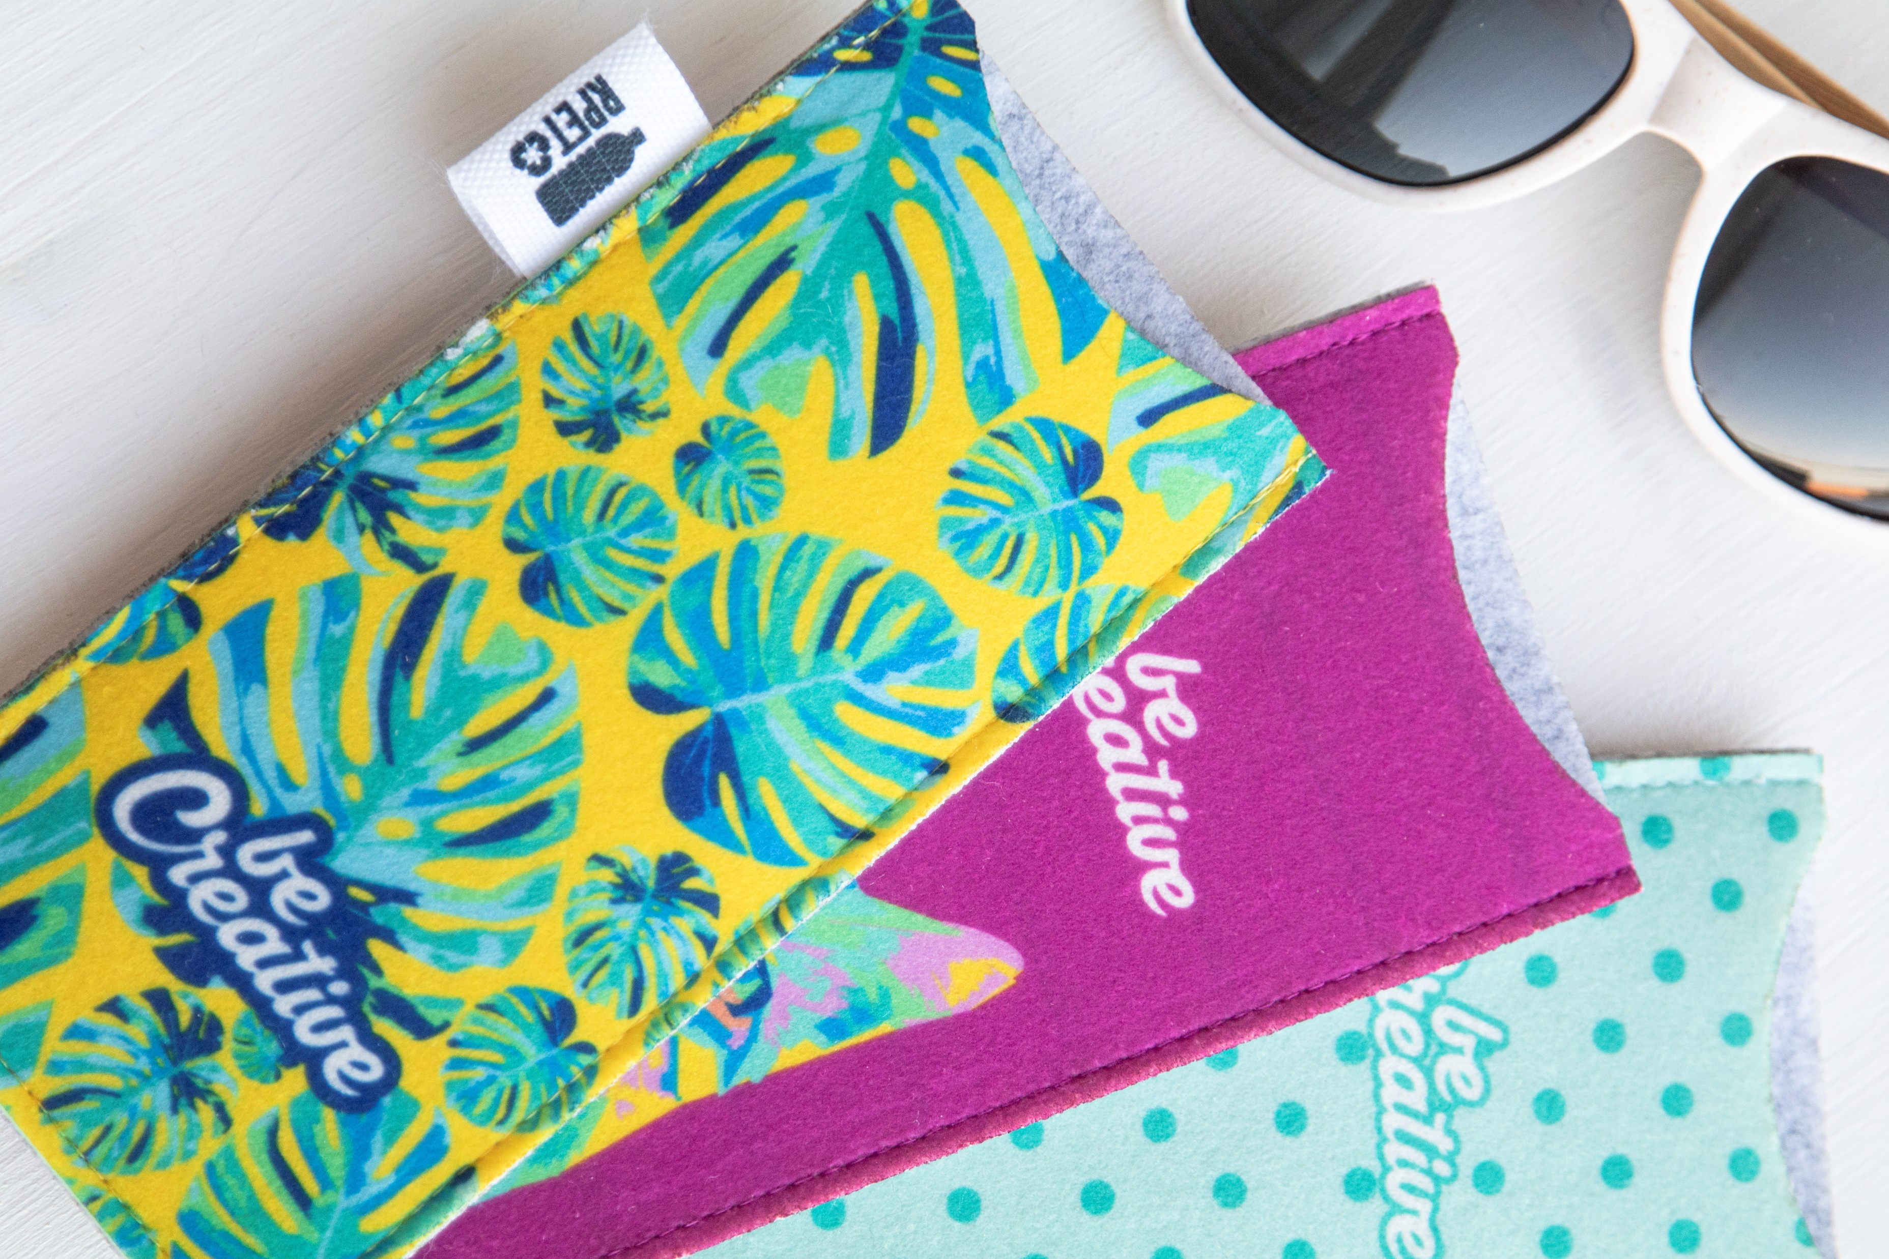
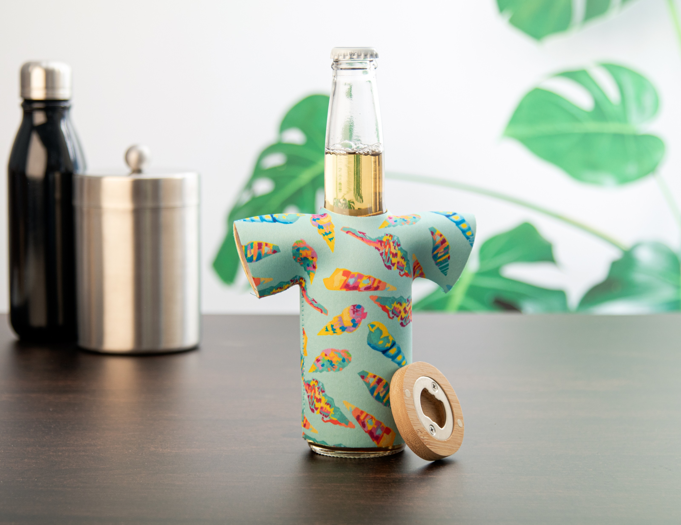
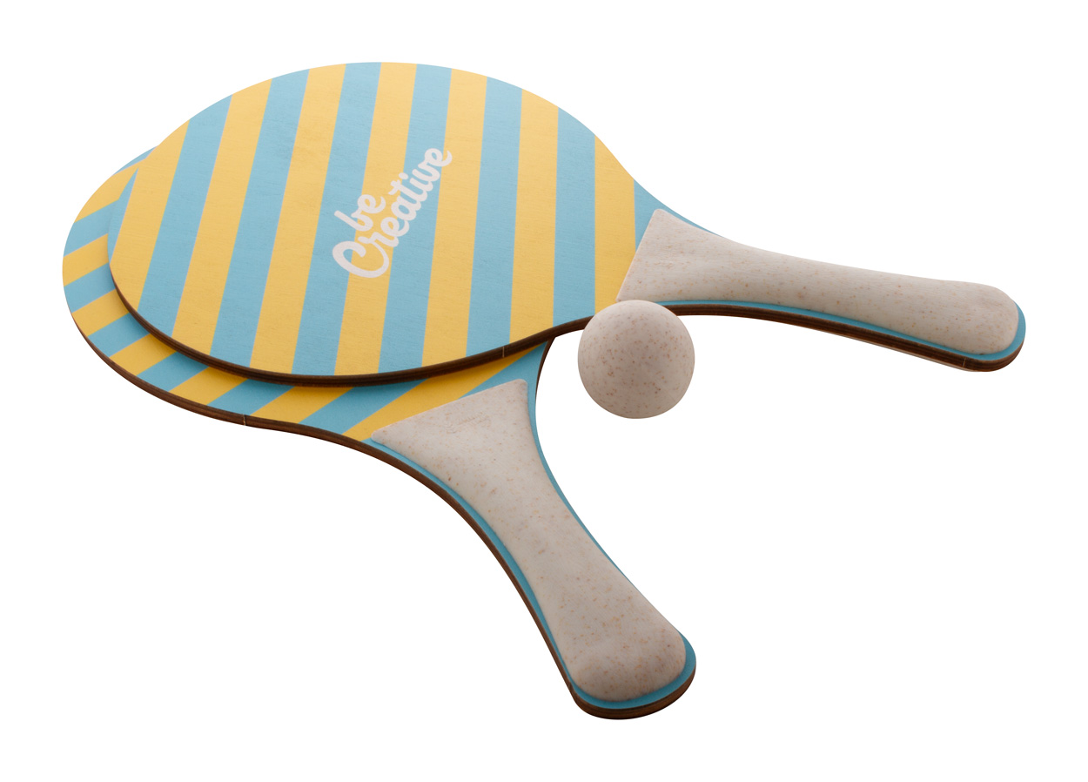
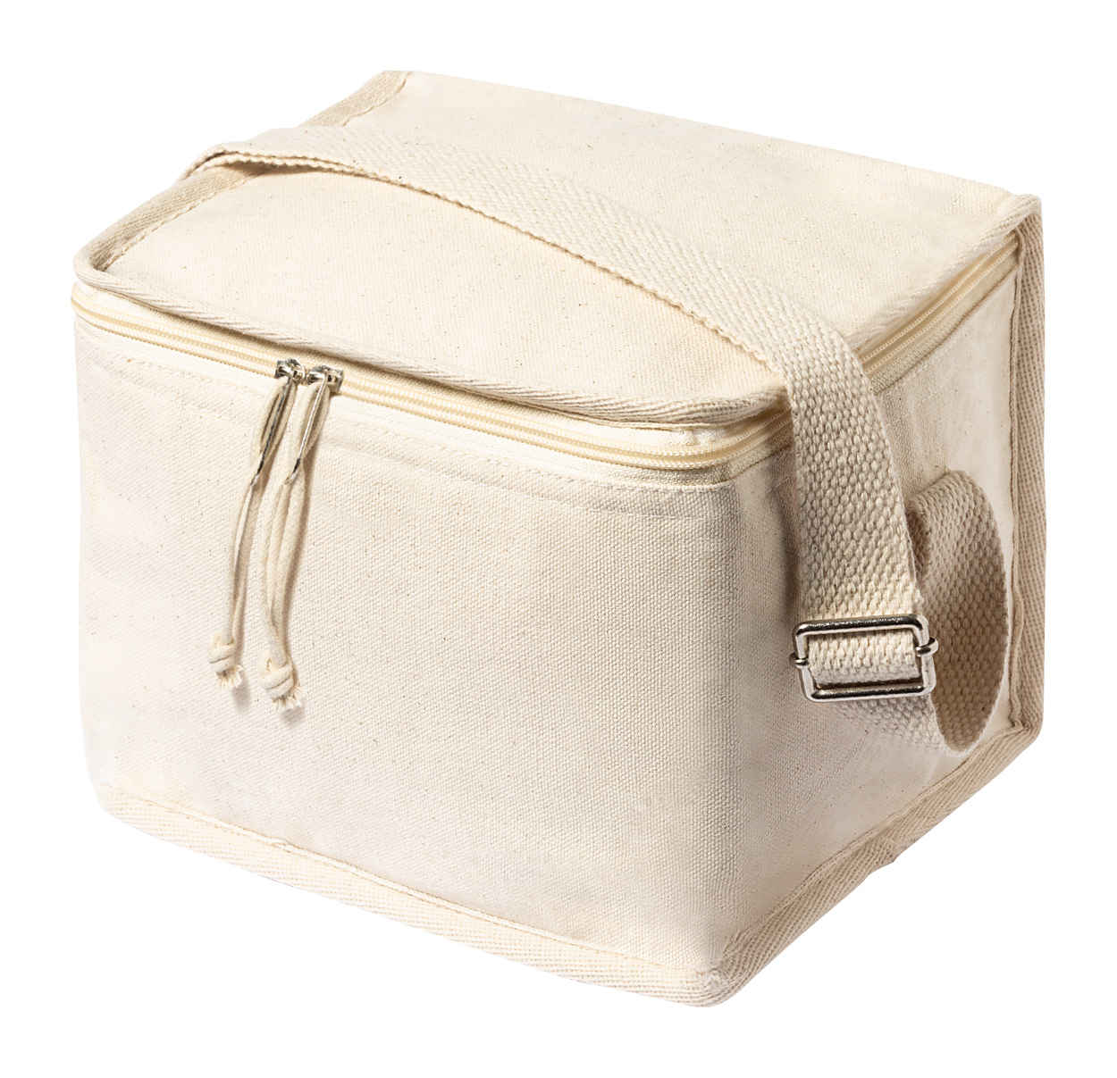
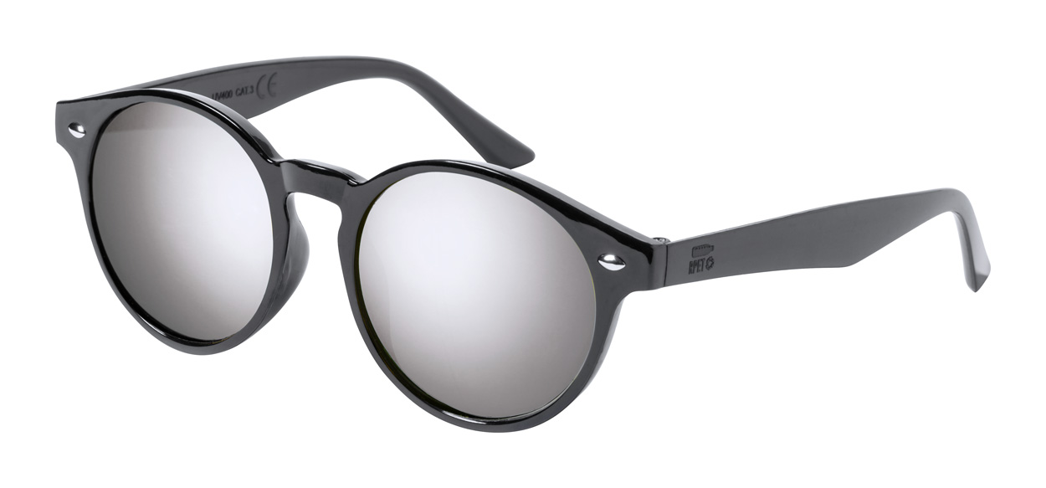
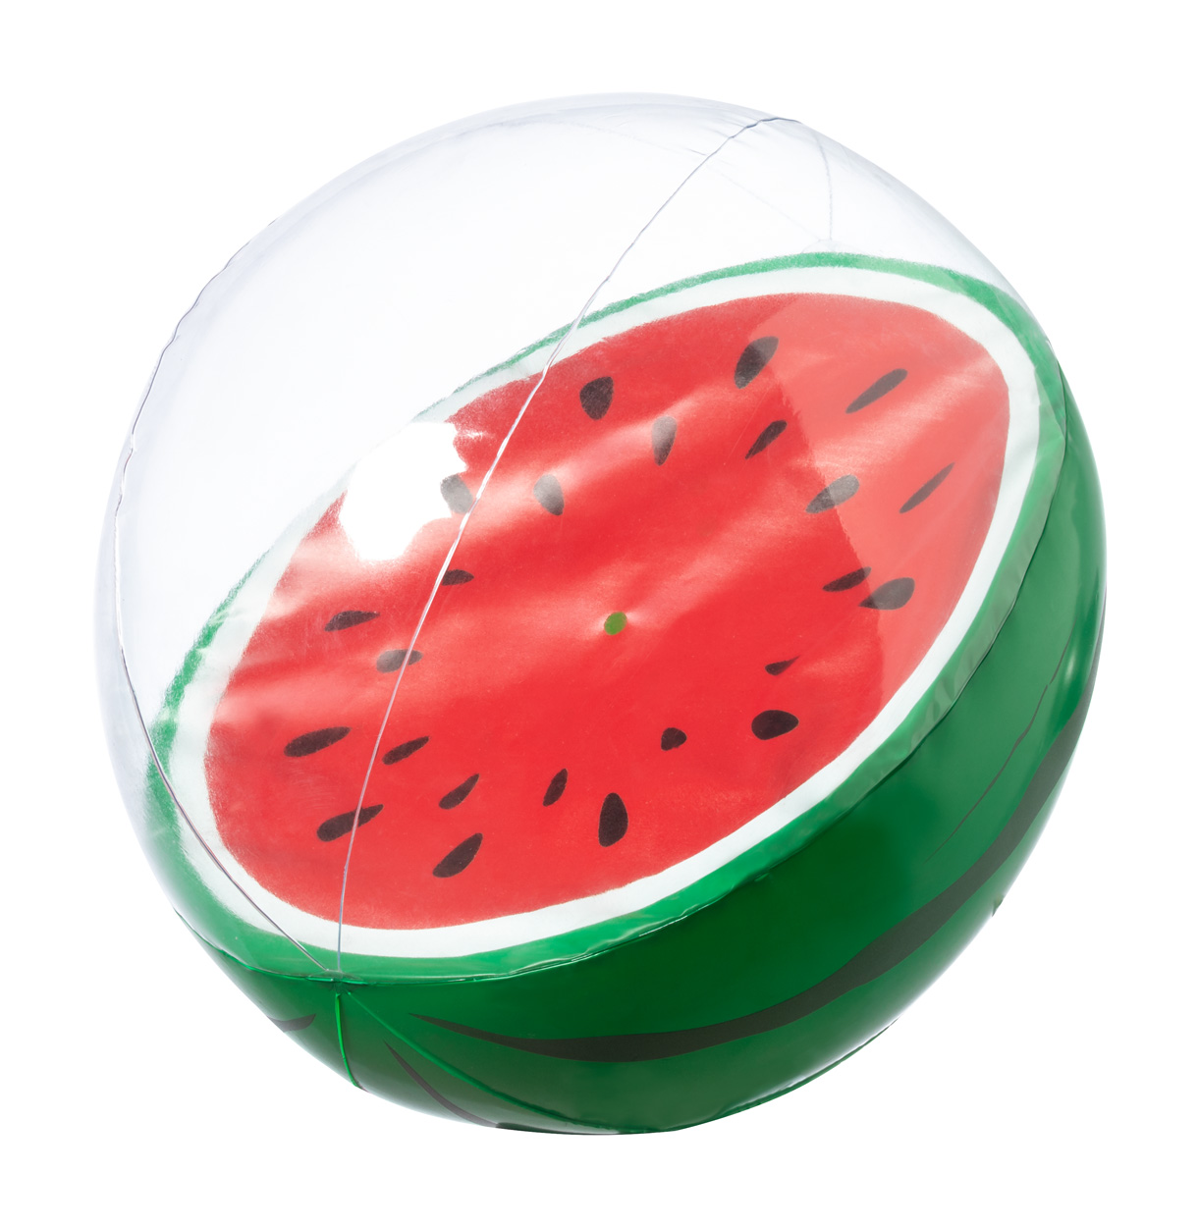
Sem zadajte svoje kontaktné údaje!
Začněte léto stylově!
Přineste zábavu svým zákazníkům a propagujte letní dobrodružství s ideálním příslušenstvím. Nejlepší reklamní dárky zaručí, že se vaše značka stane nejzapamatovanější částí z pláže.
Pemboo AP800492
Športová fľaša z RPET plastu bez BPA s bambusovým viečkom, 500 ml.
00,00 EUR
CreaFelt Sun AP716579
Zákazkové RPET plstené puzdro na slnečné okuliare s celofarebne potlačenou prednou stranou. S výrazným štítkom RPET.
00,00 EUR
PrintBeer AP716616
Na zákazku vyrobený neoprénový chladiaci obal na pivnú fľašu.
00,00 EUR
CreaShot
AP716639
Plážový tenis na zákazku s 2 raketami a jednou loptičkou. Vyrobené z brezovej preglejky a ekologického plastu z pšeničnej slamy.
00,00 EUR
Parum
AP722566-00
Chladiaca taška na zips z bavlny s hliníkovou výplňou.
00,00 EUR
Poren
AP722834
Slnečné okuliare RPET s metalickými sklami a UV 400 ochranou.
00,00 EUR
Darmon
AP722839
Plážová lopta z PVC s ozdobou ovocia. Vyfúknutá veľkosť: 370 mm.
00,00 EUR
Sem zadajte svoje propagačné podmienky!
.......
.......
.......
www.WriteYourWebsiteHere.com

